Slide 1

はじめてのコラボノート iPad

Slide 2
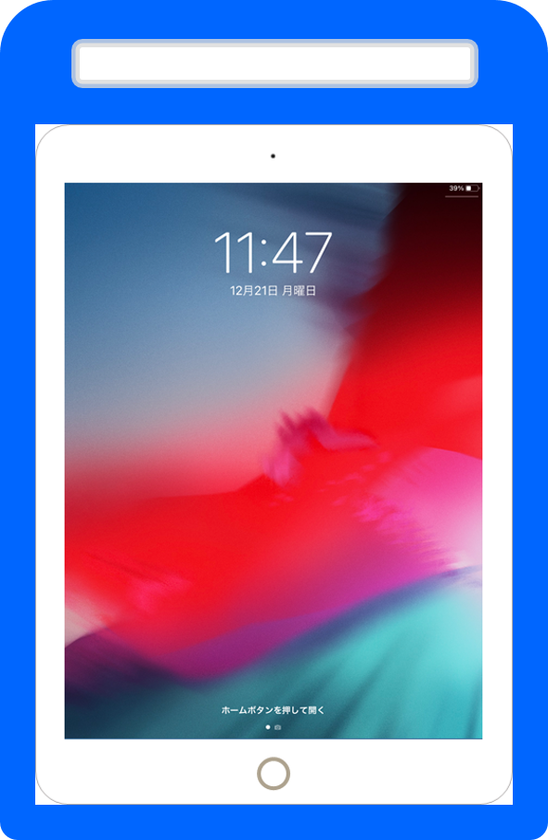
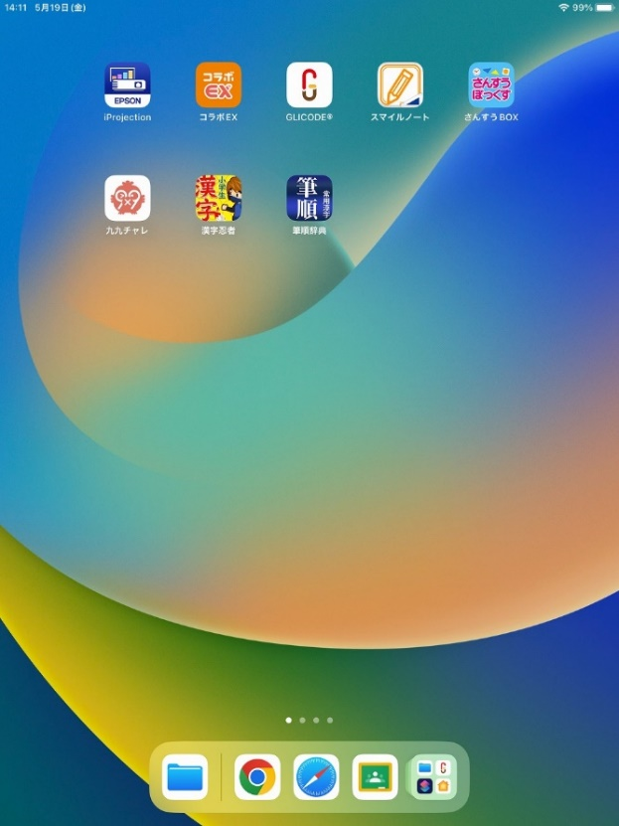

コラボノートアプリをひらこう
「コラボ」アプリを
タップ してひらきましょう

Slide 3
コラボノートのログイン

Slide 4
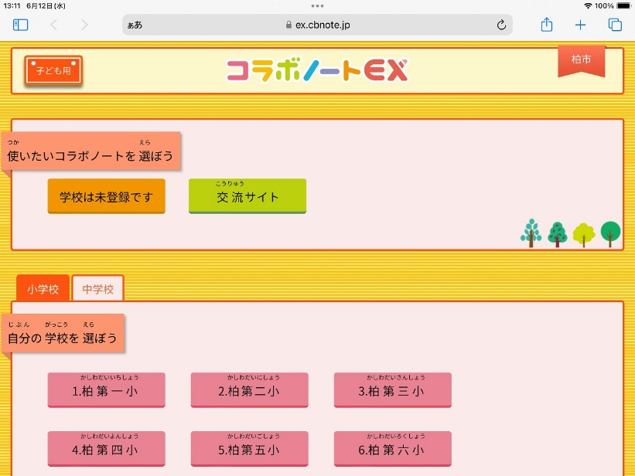
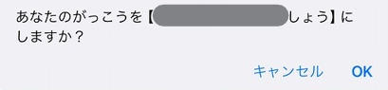
がっこう を えらぼう
OK をタップ
じぶんのがっこうを
タップ

Slide 5
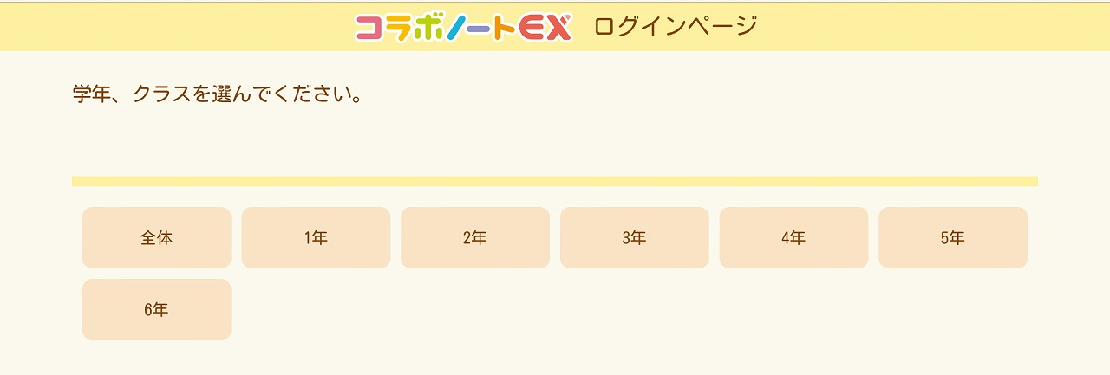
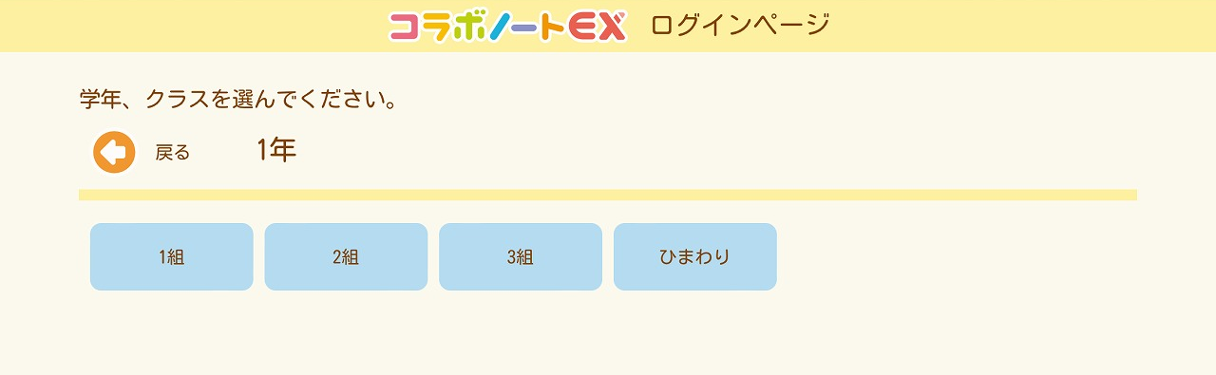
クラス を えらぼう
じぶんのがくねんを
タップ
じぶんのクラスを
タップ

Slide 6
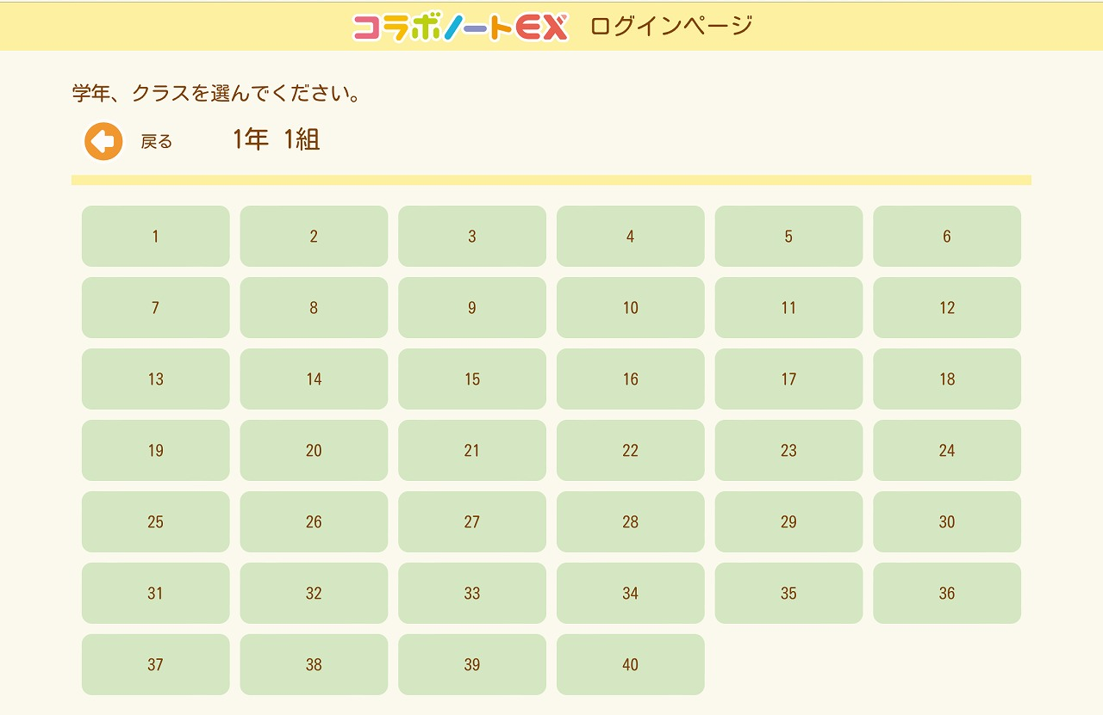
しゅっせきばんごう を えらぼう
じぶんの
しゅっせきばんごうをタップ

Slide 7
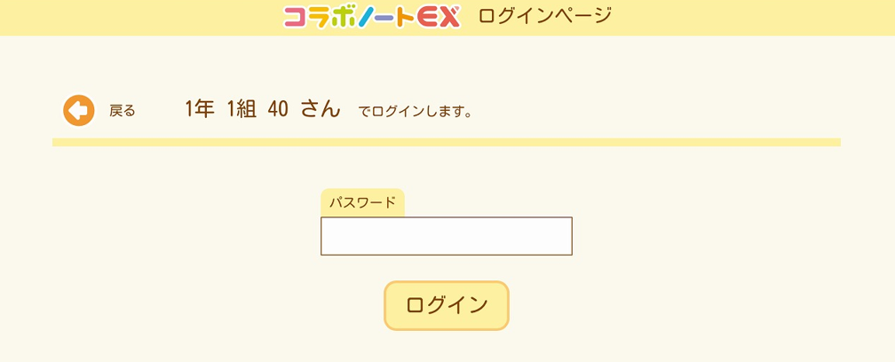
ログイン を タップしよう
・クラス
・しゅっせきばんごう
あっているかな？
ログインを タップ

Slide 8

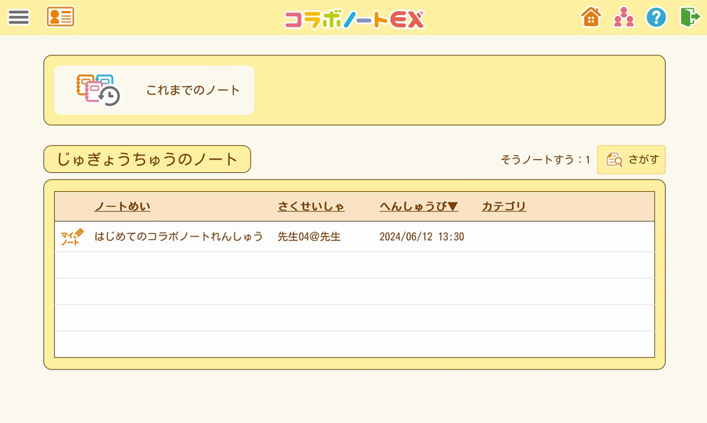
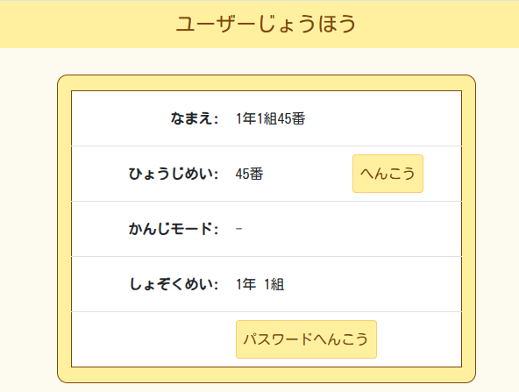
なまえをかえよう
うえにある
ひとのマークをタップ
ログインした
さいしょのがめんです
へんこうをタップ

Slide 9
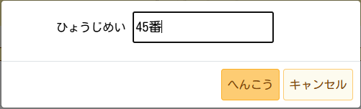
なまえをかえよう
もじがはいっているうしろをタップして
ピコピコカーソルをだします

Slide 10
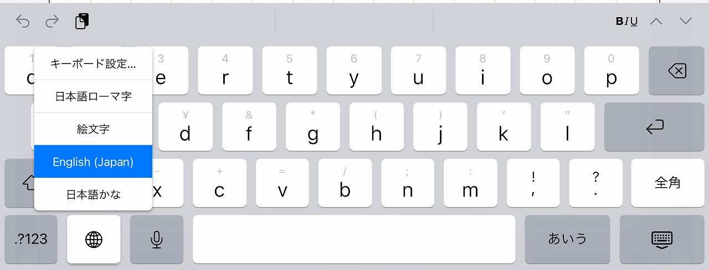

なまえをかえよう
キーボードを あいうえおひょう にかえよう
②メニューから
「日本語かな」をタップ
します
にほんご
①ぎゅーっとながおしします

Slide 11
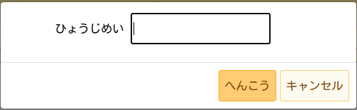
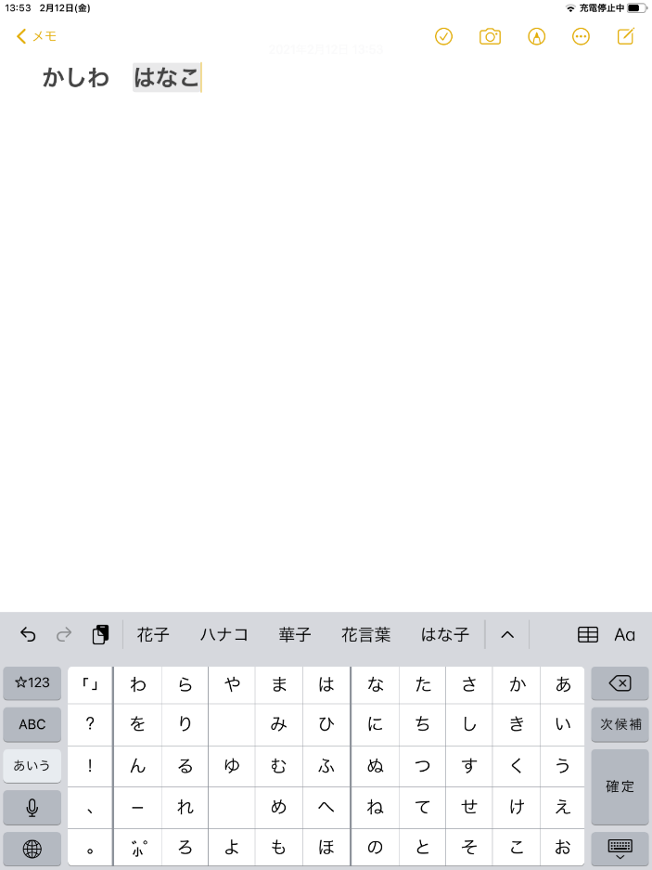
なまえをかえよう
もじをけして
からっぽにします
ここをタップして
もじをけします

Slide 12
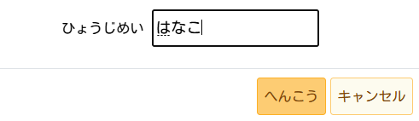
なまえをかえよう
じぶんのなまえを
にゅうりょくします
にゅうりょくしたら
確定（かくてい）をタップ

Slide 13

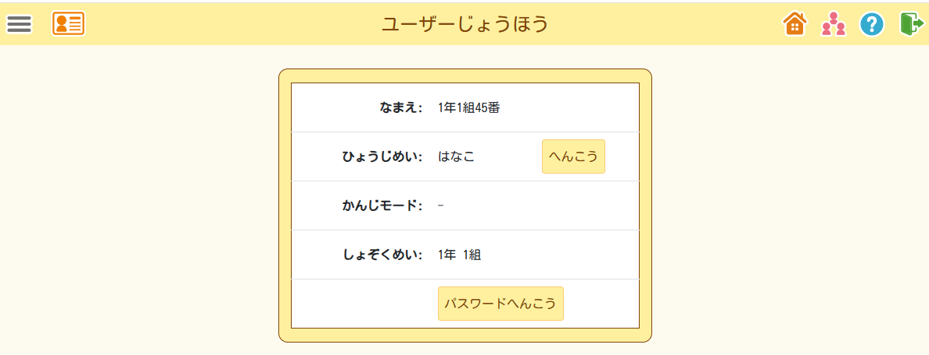
なまえをかえよう
へんこうをタップして
なまえをかえます
いえのマークを
タップします
じぶんのなまえに
かわります

Slide 14
ノート を えらぼう
じゅぎょうでつかう
ノートが
ひょうじされます
せんせいがおはなししたノートを タップ

Slide 15
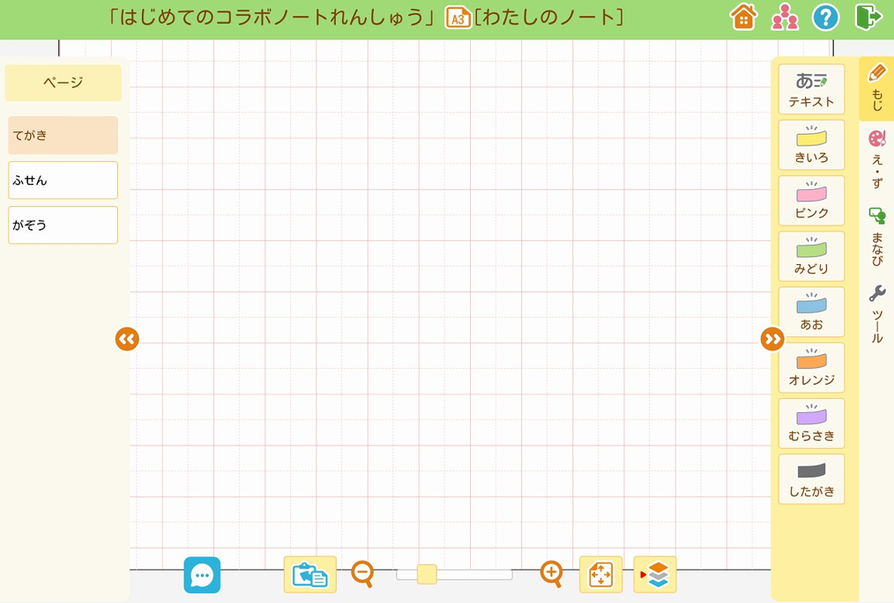
ノート の せつめい
かきこむ
ところ
つかう
どうぐ
ページ

Slide 16
「てがき」で もじ を かいてみよう

Slide 17
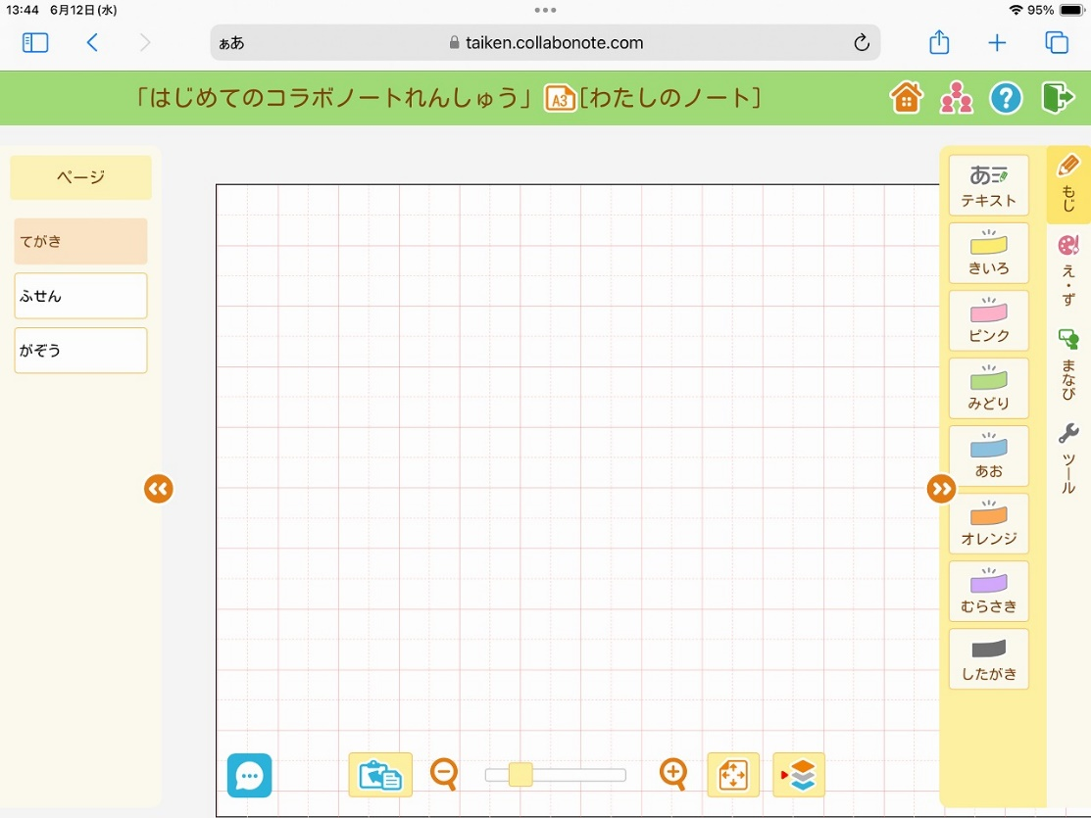
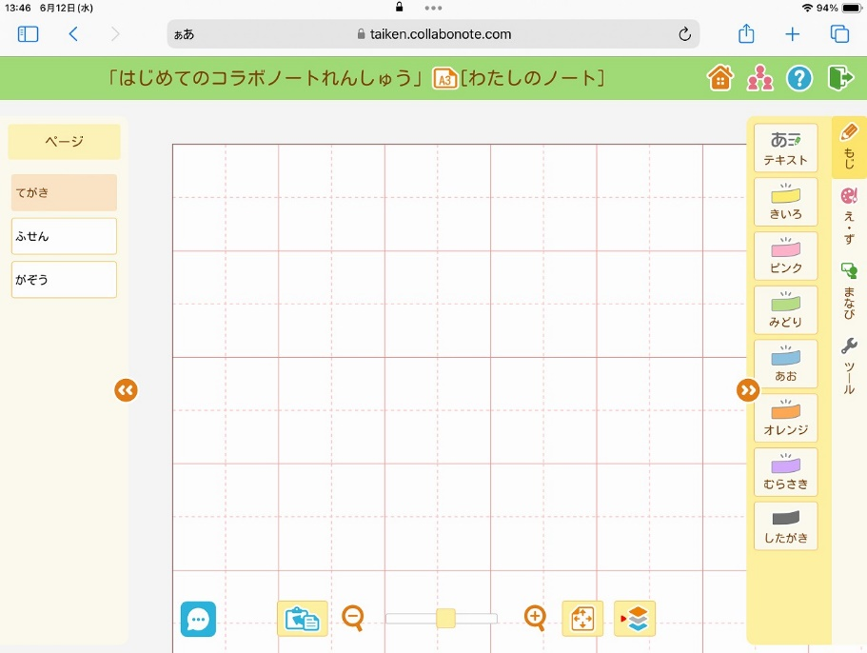
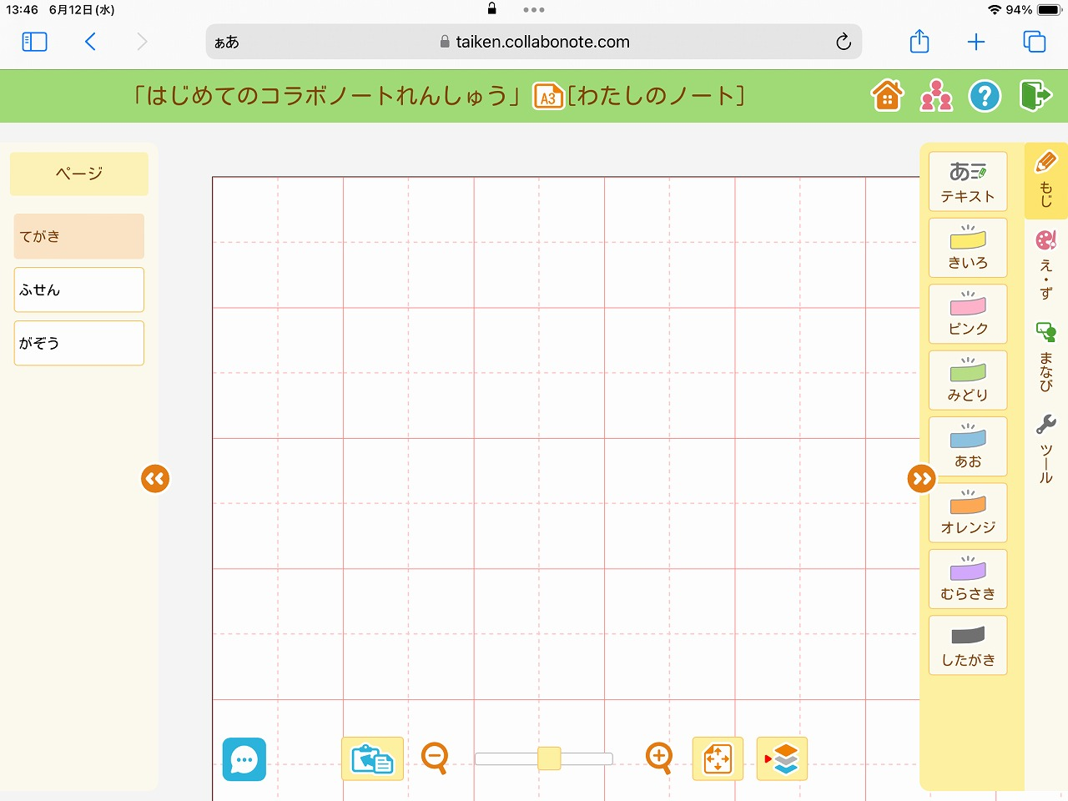
ページ を おおきくしよう
ドラッグして
おおきくしよう
（よこに ５もじ かけるくらい）
下のほうに ドラッグして
ページの かど をだそう

Slide 18
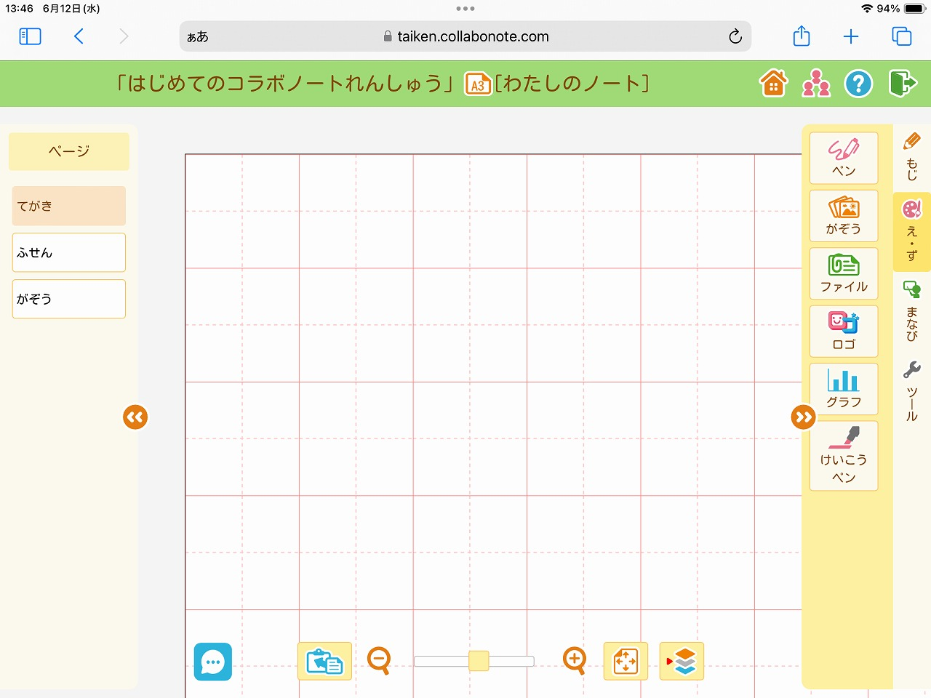
ペンメニューを えらぼう
を タップ
もじ を タップ

Slide 19
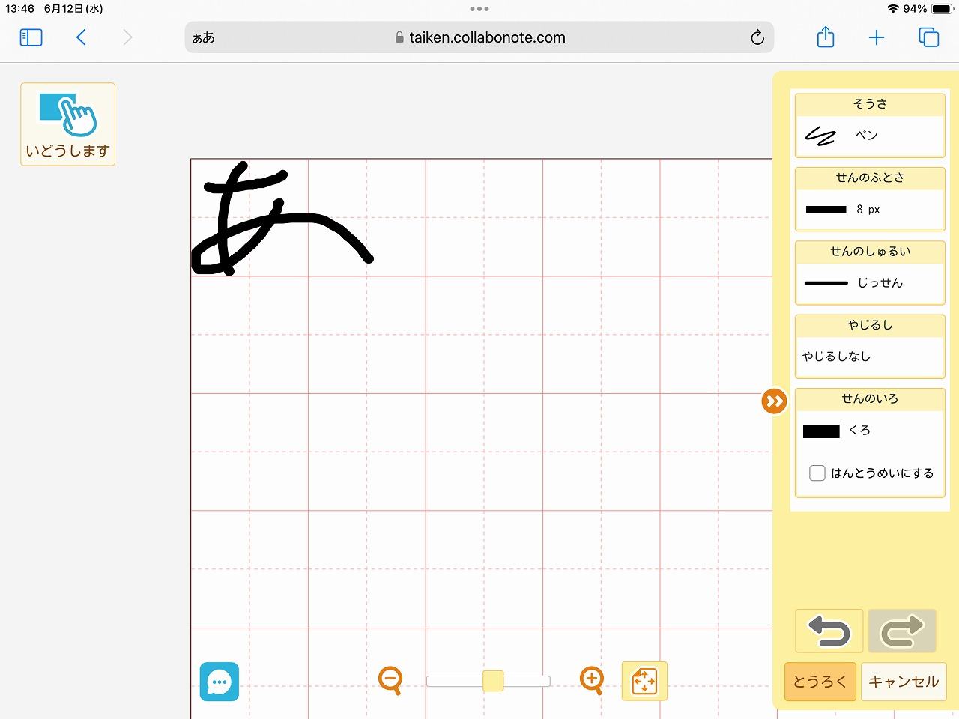

もじ を かいてみよう
まちがえたときは
をクリック

Slide 20
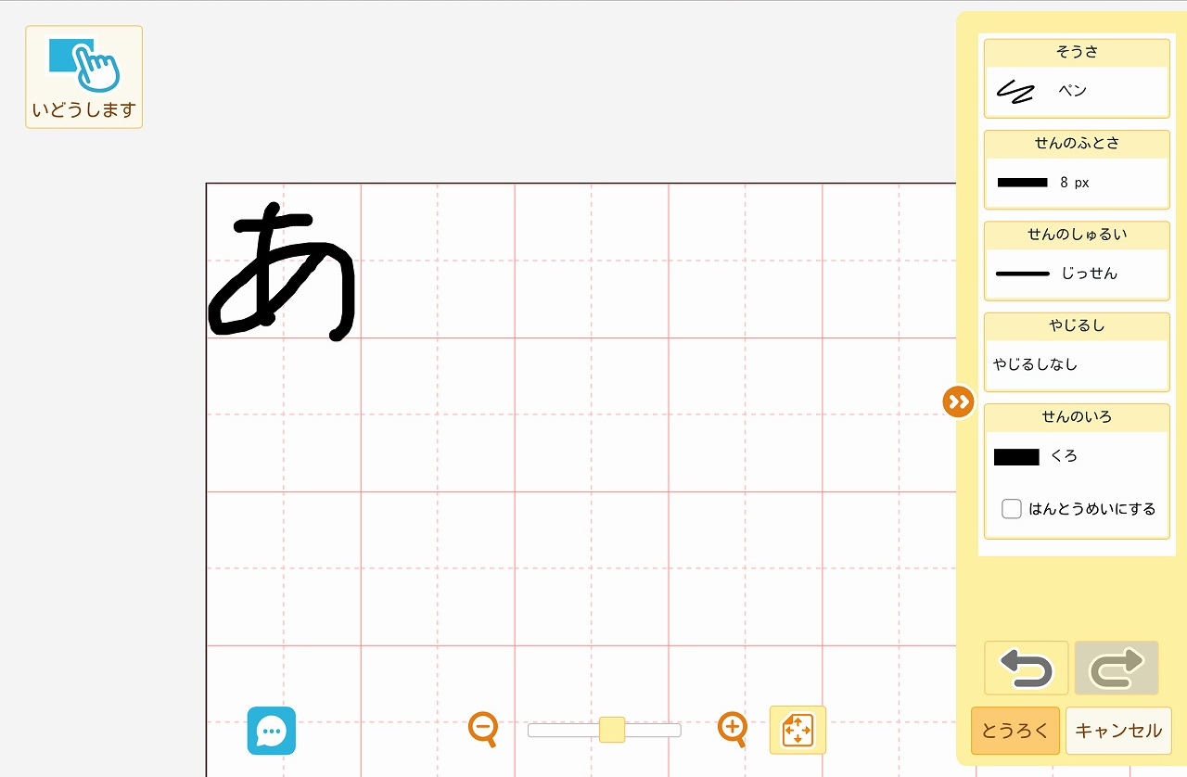

もじ を かいてみよう
を タップ

Slide 21
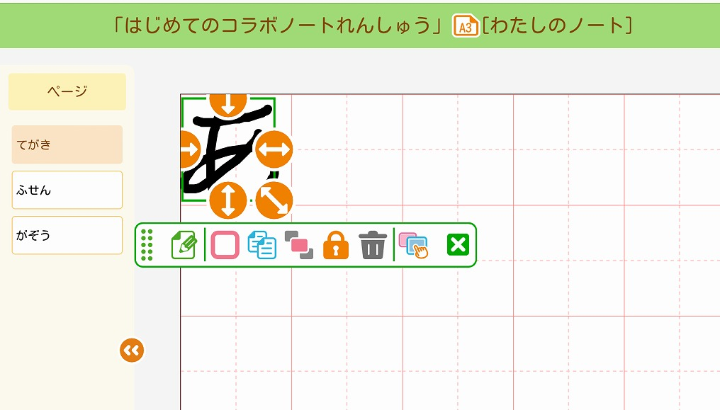
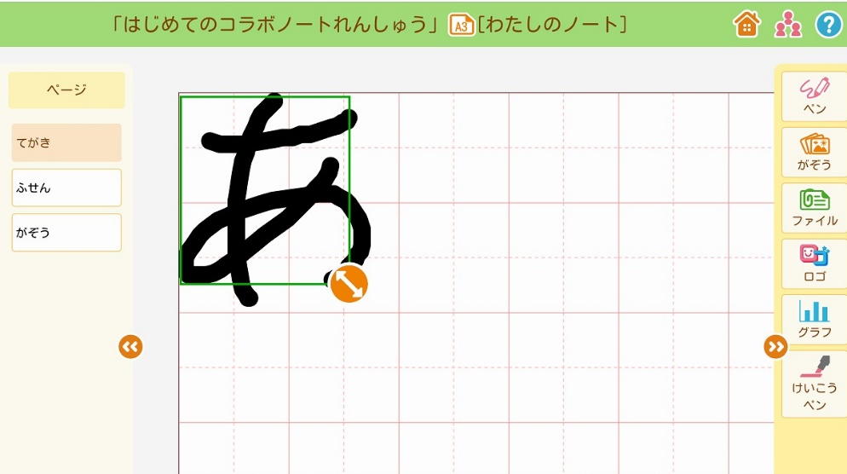

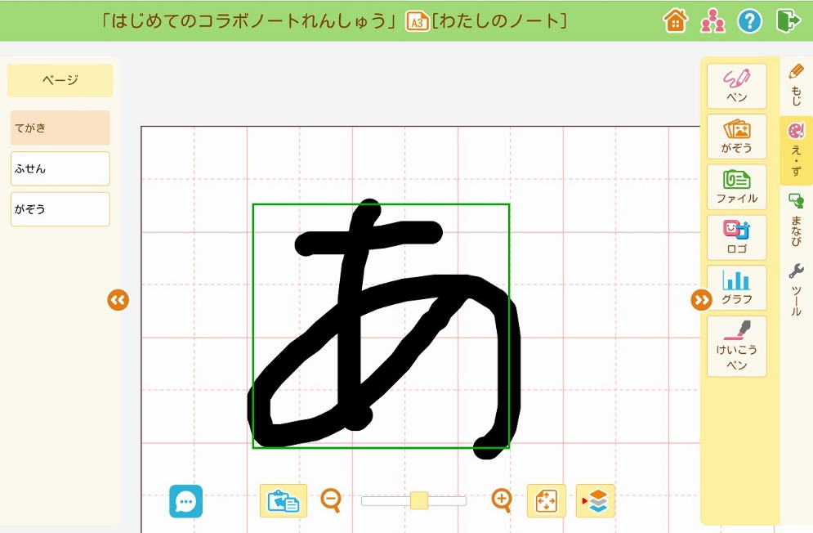
ぶひん を うごかしてみよう
などで
大きさをかえるよ
ぶひんを えらんだ ときに
おおきさをかえたり
うごかしたり できるよ
ドラッグで
うごかせるよ

Slide 22
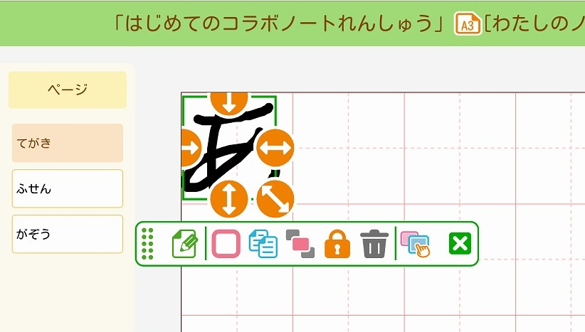
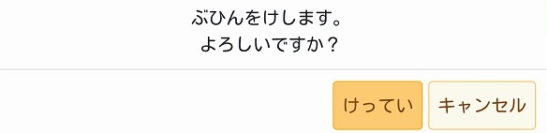
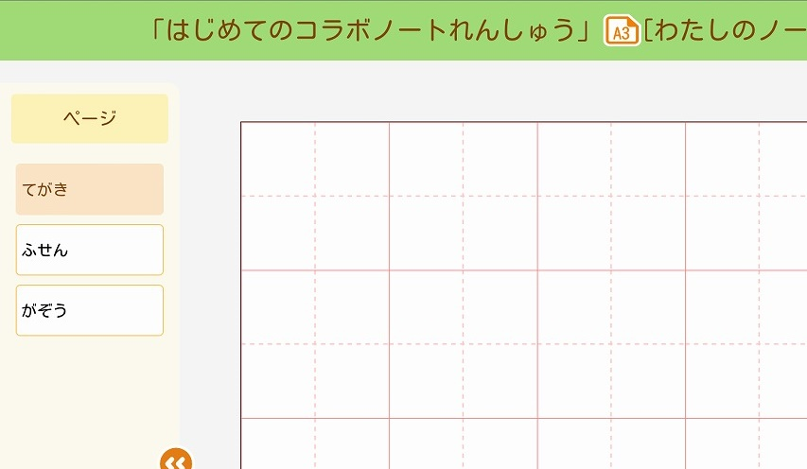
ぶひん を さくじょ しよう
さくじょ を タップ
さくじょ を タップ
ぶひんがきえます

Slide 23
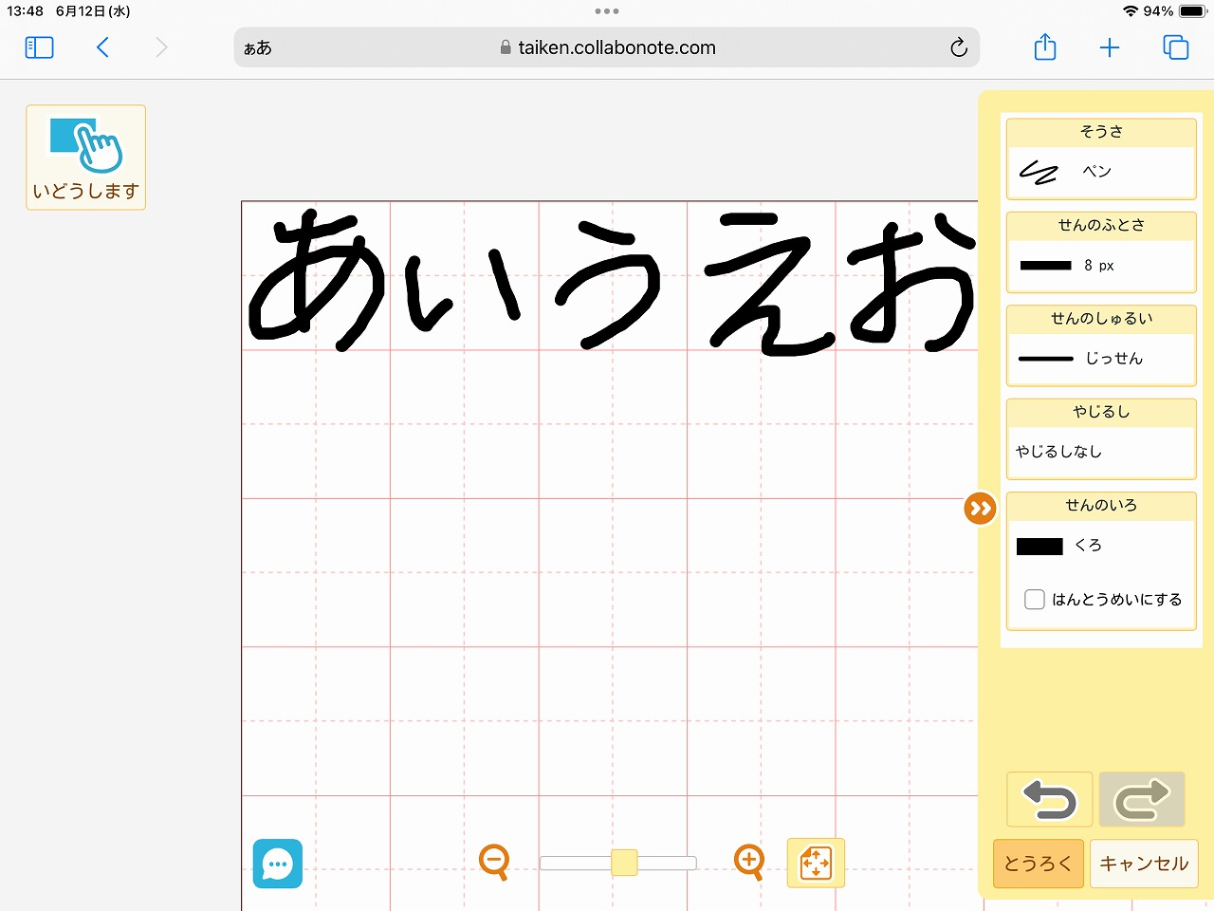
「あいうえお」をかいてみよう
を タップ

Slide 24
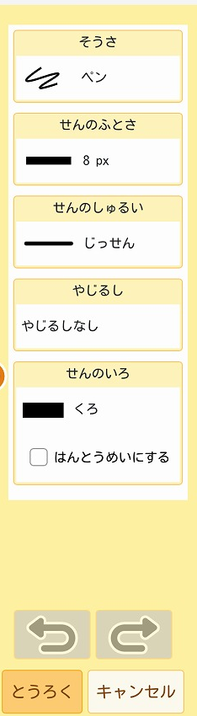
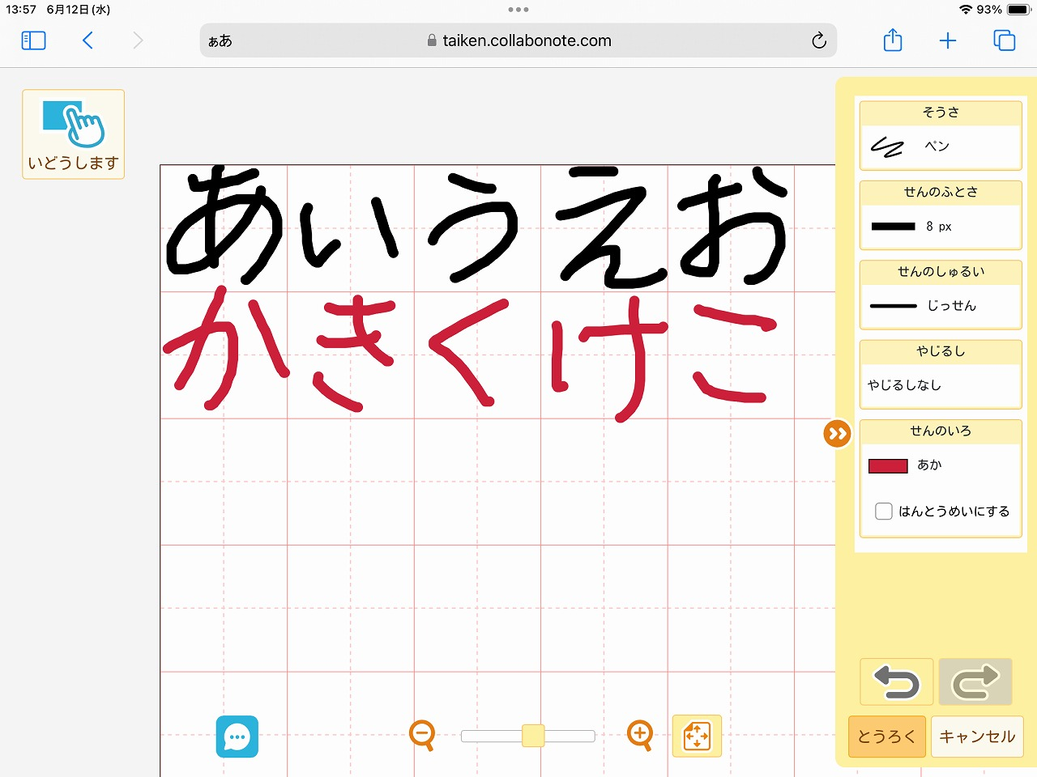
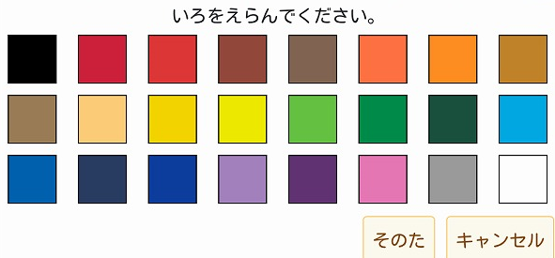
いろを かえて「かきくけこ」をかいてみよう
タップ
「あか」にかわるよ
タップ

Slide 25
いろを かえて「かきくけこ」をかいてみよう
を タップ

Slide 26
テキスト を てがきで かいてみよう

Slide 27
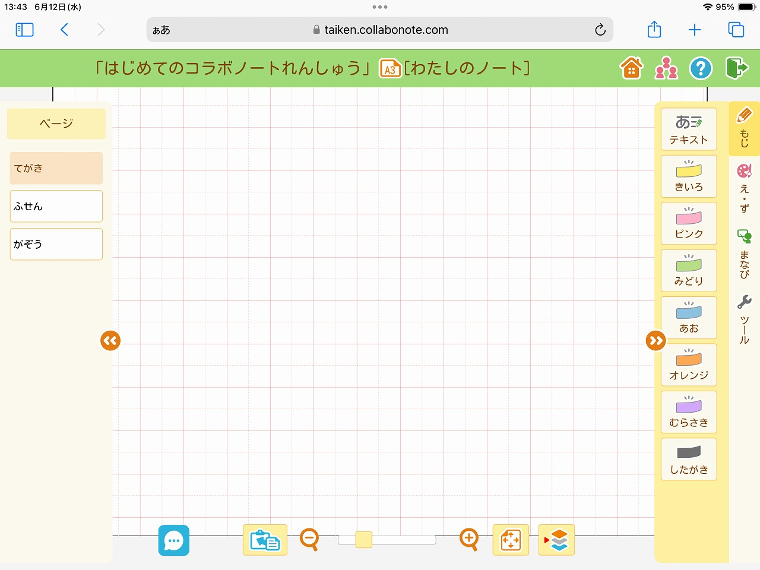
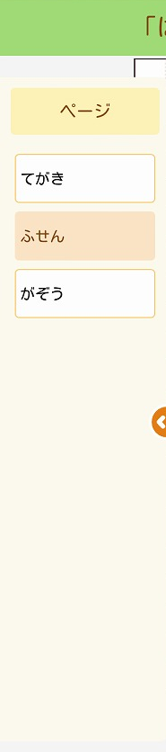
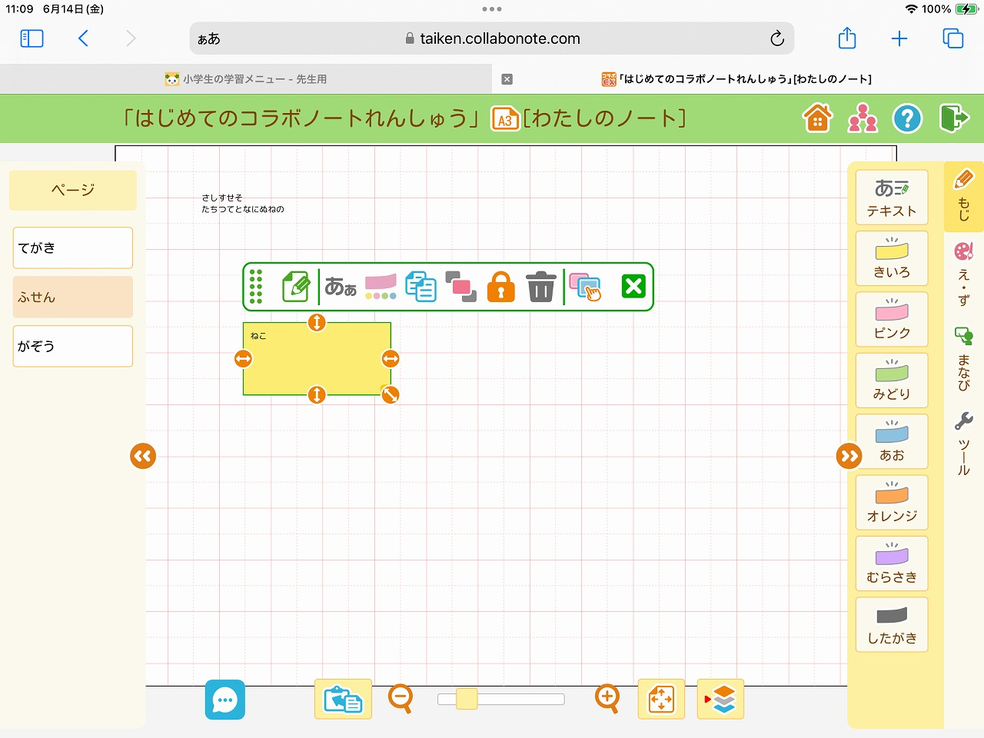
テキスト メニュー を えらぼう
もじ を タップ
テキスト を タップ
ふせんページ を タップ

Slide 28
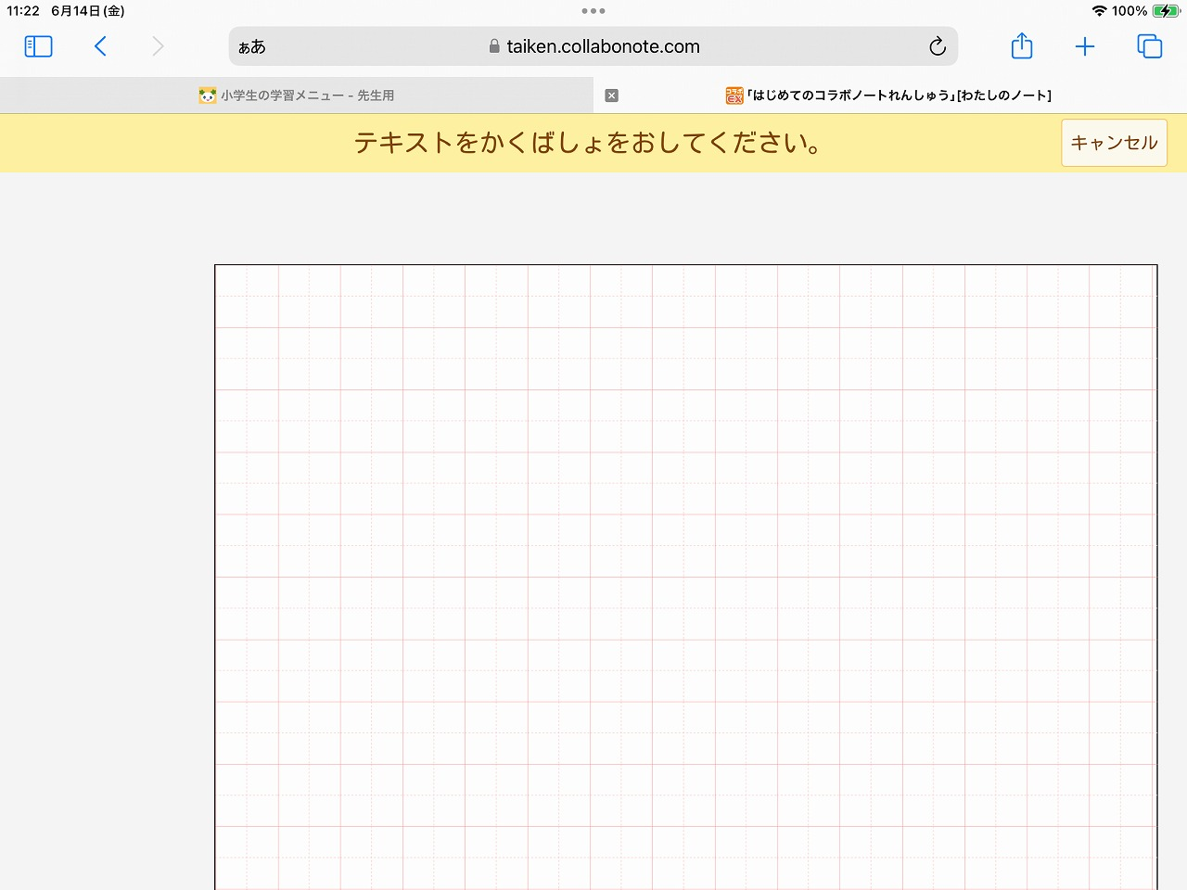
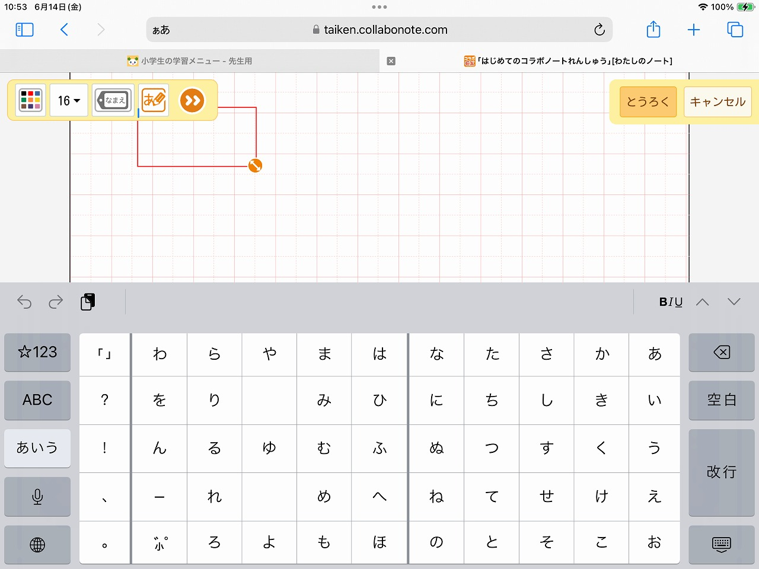

てがき で もじをかこう
を タップ
もじをかきたいばしょを
タップ

Slide 29
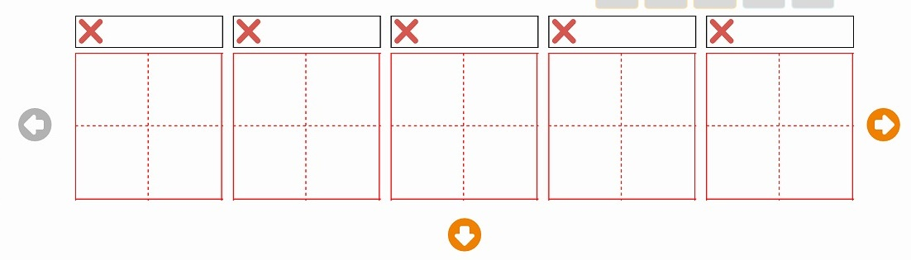
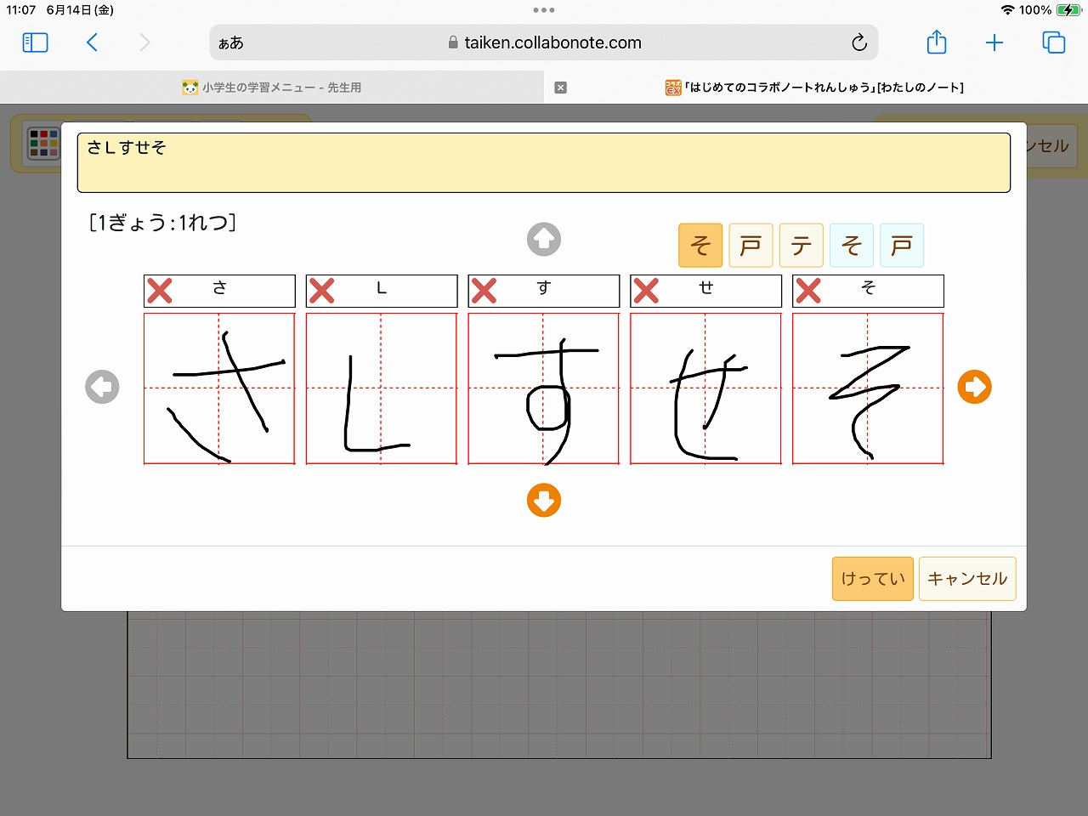
てがき で もじをかこう
に １もじずつかこう
もじの こうほ を
タップして
ただしいもじをえらぼう

Slide 30
てがき もじの かくにん
にゅうりょくした
もじをかくにんしよう
あっているかな？

Slide 31

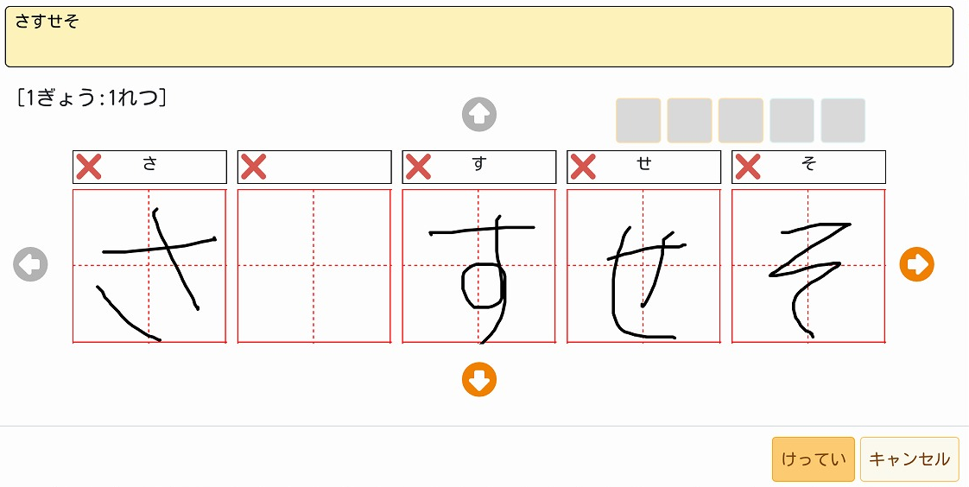
まちがえたもじ を けそう
を タップ
もじがきえるよ

Slide 32


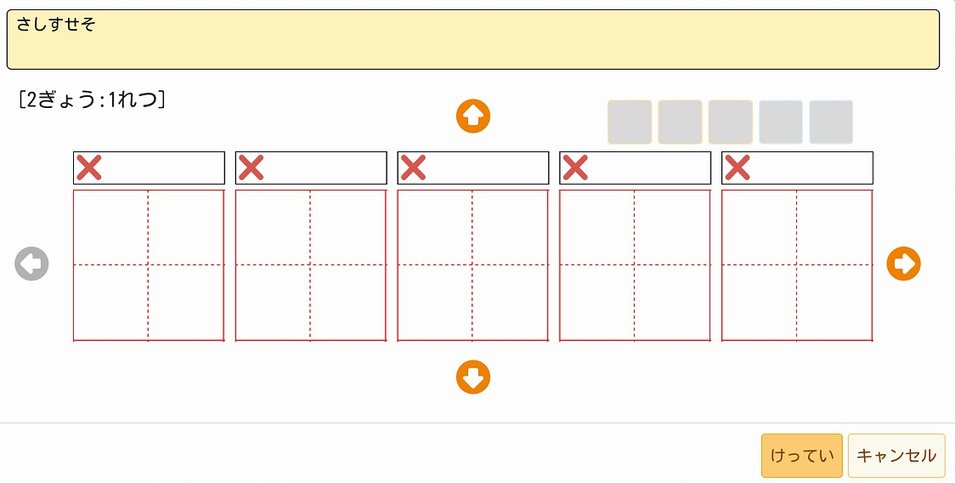
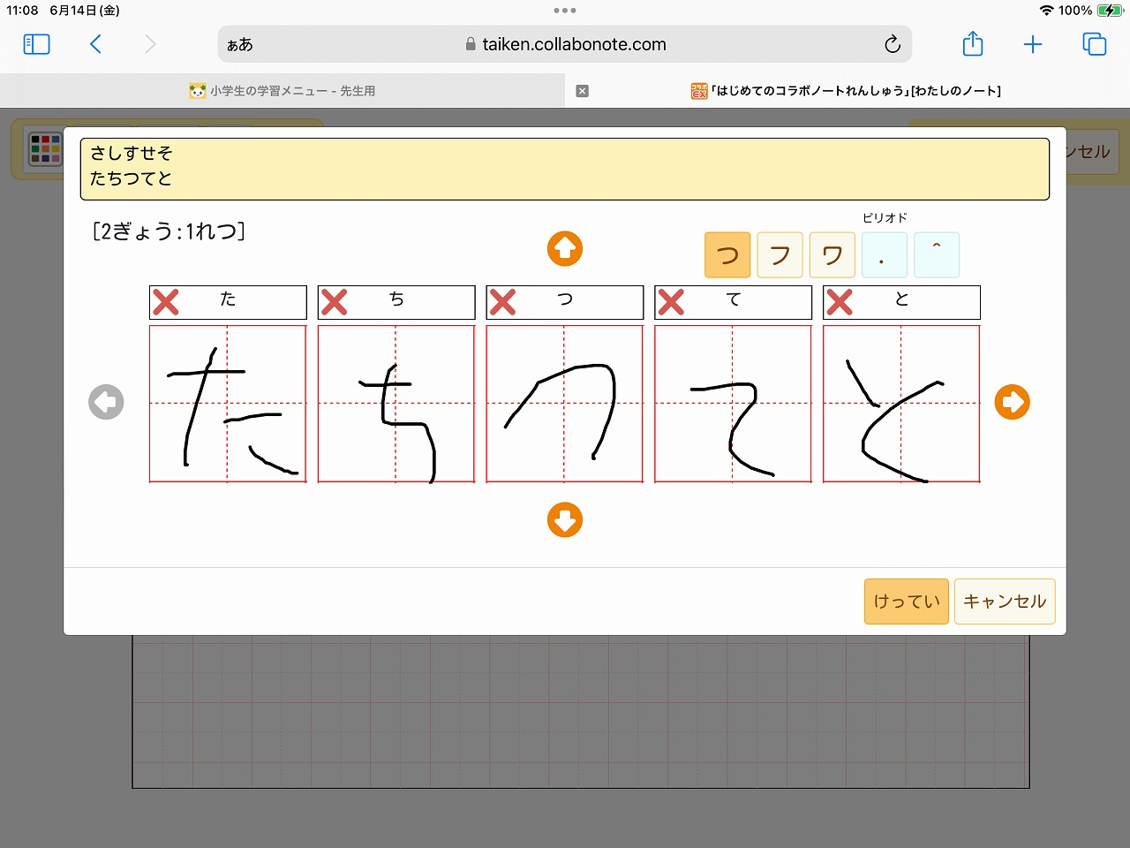
ぎょう を かえよう
ぎょうをかえるときは
をタップ
あたらしい はこが
でてくるよ
にゅうりょくもじが
つぎのぎょうにひょうじされるよ

Slide 33

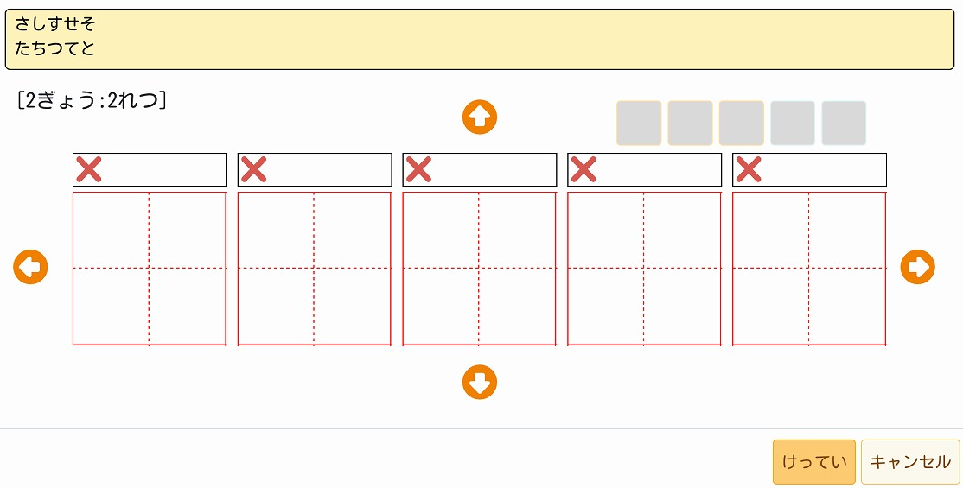
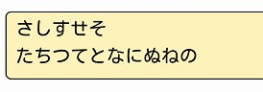
つづけてかこう
つづけてかくときは
をタップ
あたらしい はこが
でてくるよ
にゅうりょくもじがうしろにつづくよ

Slide 34
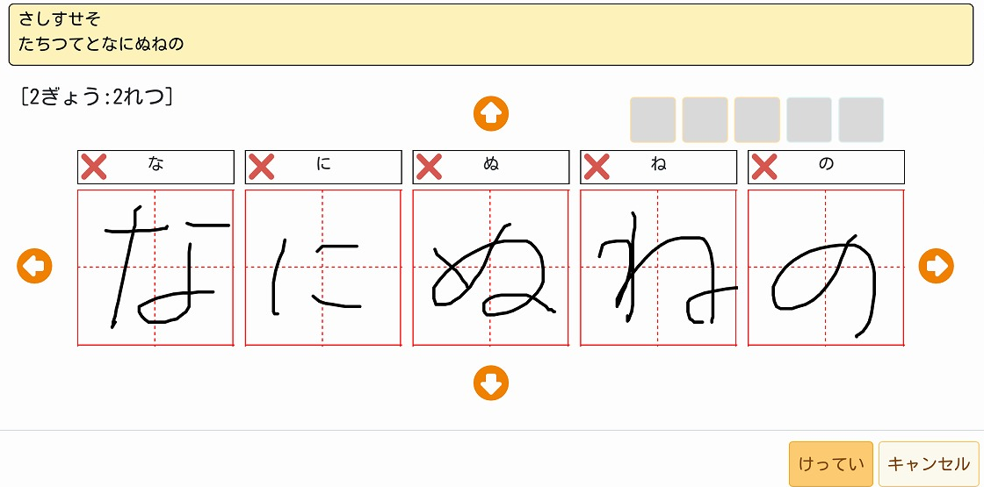
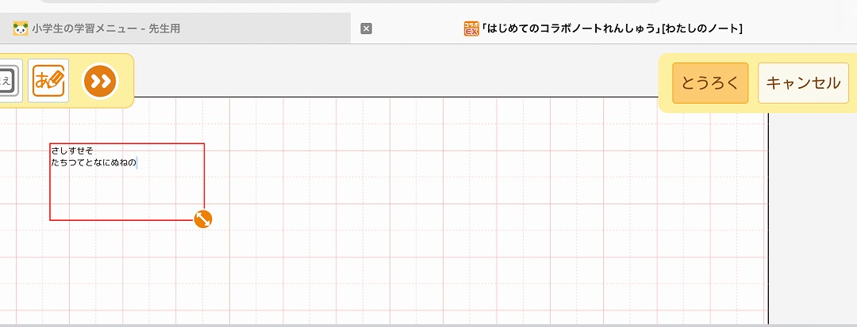
もじ を けっていしよう
けってい を タップ
とうろく を タップ

Slide 35
ふせんに キーボードでもじをうとう

Slide 36
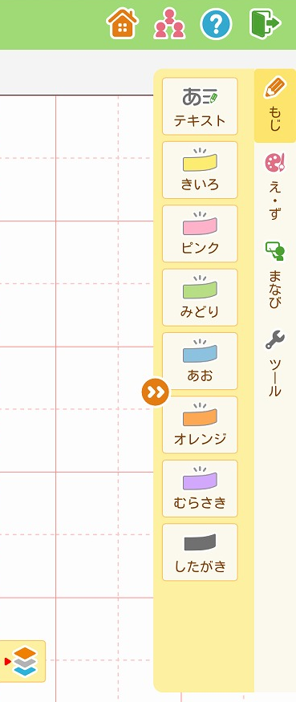
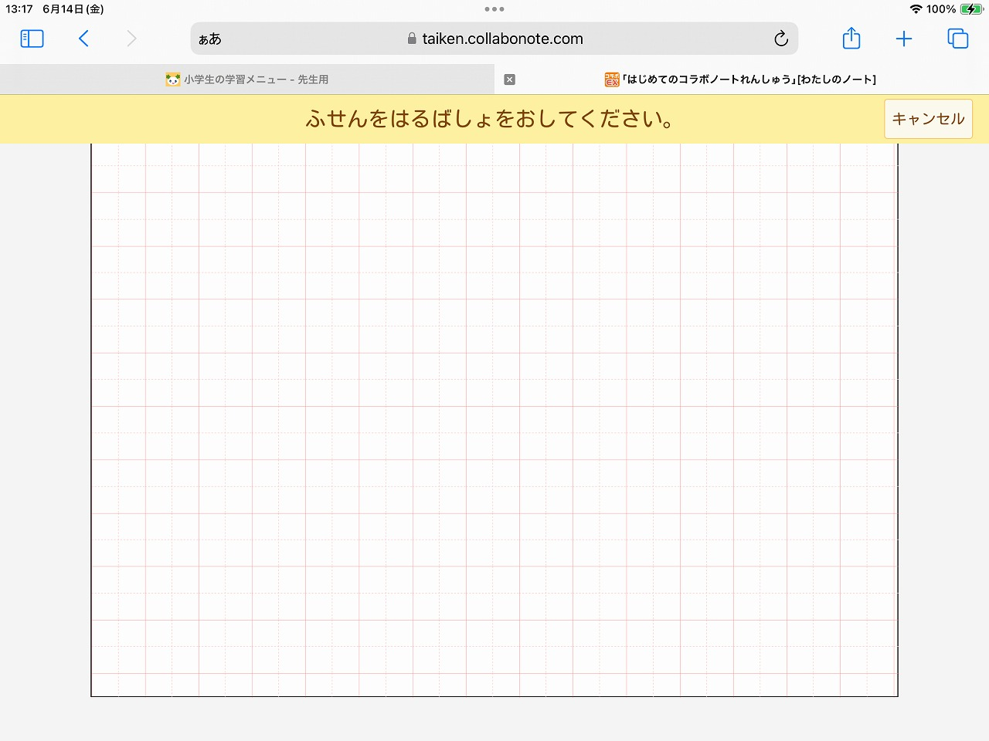
ふせんメニューを えらぼう
きいろ を タップ
ふせんをはる ばしょを
タップ

Slide 37
キーボードを あいうえおひょう にかえよう
②メニューから
「日本語かな」をタップ
しましょう
にほんご
①ながおし しましょう

Slide 38
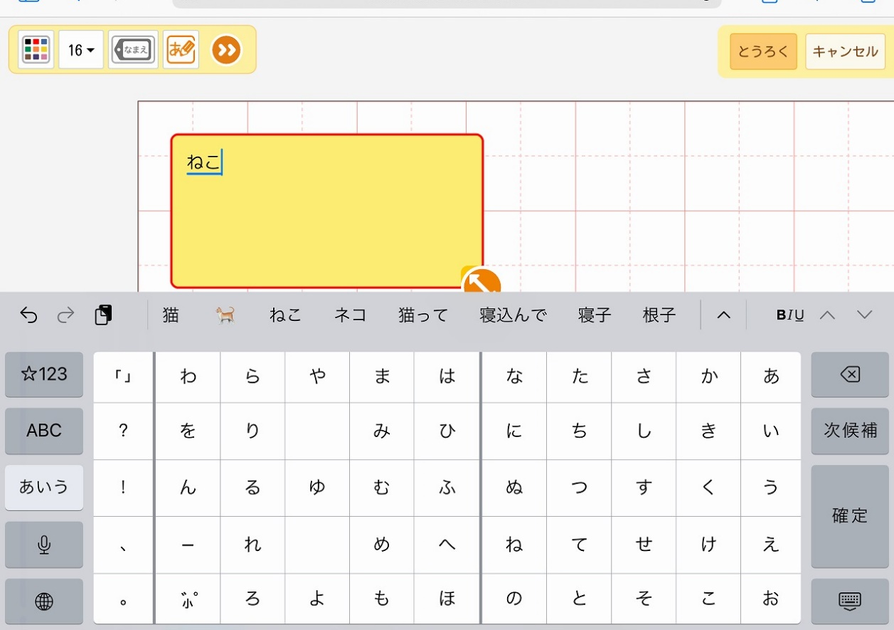




もじ にゅうりょく を しよう
をタップすると

Slide 39

くうはく を いれてみよう
くう はく
をタップすると
１もじ ぶん
あきます

Slide 40



かいぎょう を いれよう
かい ぎょう
をタップすると
ぎょうがかわります

Slide 41

もじ を とうろくしよう
を タップ

Slide 42

ふせんのいろをかえよう
タップした いろ に
かわるよ

Slide 43
がぞうを いれてみよう

Slide 44

がぞう メニューをえらぼう
え・ず を タップ
がぞう を
タップ
がぞう を タップ

Slide 45


はるばしょをきめよう
しゃしんをえらぶ
を タップ
はる ばしょを
タップ

Slide 46



しゃしん を とってみよう
写真またはビデオを撮る
を タップ

Slide 47


しゃしん を とってみよう
とうろく を
タップ
写真を使用 を
タップ
しゃしん しよう

Slide 48


しゃしん を とってみよう
はられたがぞうを
タップすると…
おおきさをかえたり、うごかしたりできます

Slide 49
しゃしんをえらんでいれよう
がぞう を
タップ
しゃしんをえらぶ
を タップ
はる ばしょを
タップ

Slide 50





しゃしんをえらんでいれよう
×をタップ
写真ライブラリ を
タップ

Slide 51



しゃしんをえらんでいれよう
いれたいしゃしんをタップ
とうろくを タップ

Slide 52
コラボノートのおわりかた

Slide 53

コラボノート を おわりにしよう
を タップ

Slide 54




コラボノート を おわりにしよう
を
タップしましょう
を
タップしましょう

Slide 55




アプリをおわりにしよう
つかったアプリを
うえにスワイプして
おわりにしましょう
ホームボタンを
２かい「とんとん」と
はやくおしましょう

